Slide 1

Chào mừng các em đến với tiết
Tự nhiên và xã hội
Giáo viên: Bùi Phương Thảo

Slide 2
Bài 11: Con người nơi em sống

Slide 3
Tiết 1

Slide 4
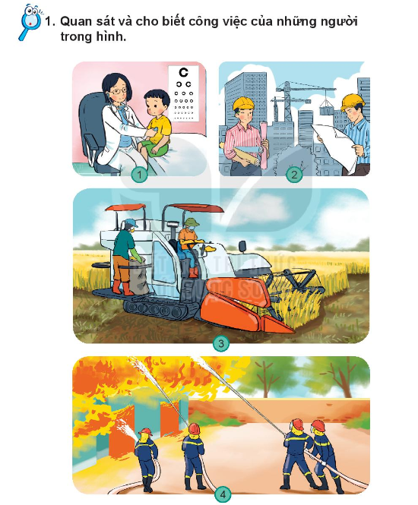
Bác sĩ
Kiến trúc sư
Lái máy cày
Lính cứu hỏa

Slide 5
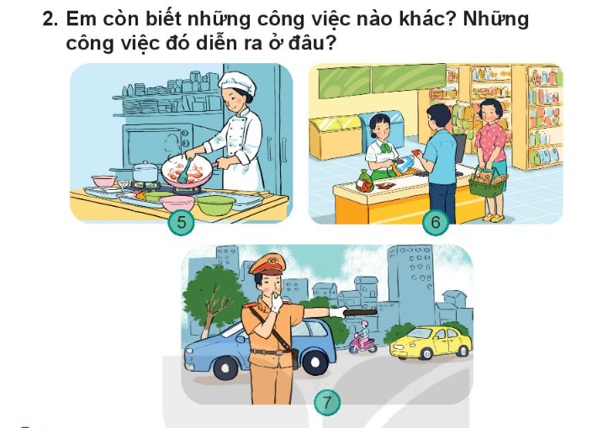
Đầu bếp
Thu ngân
Công an

Slide 6


Slide 7
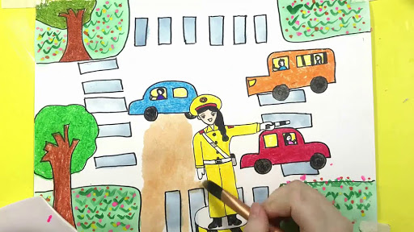
Vẽ và nói với bạn về ước mơ của em

Slide 8

Cảm ơn thầy cô và các em học sinh

